Slide 1
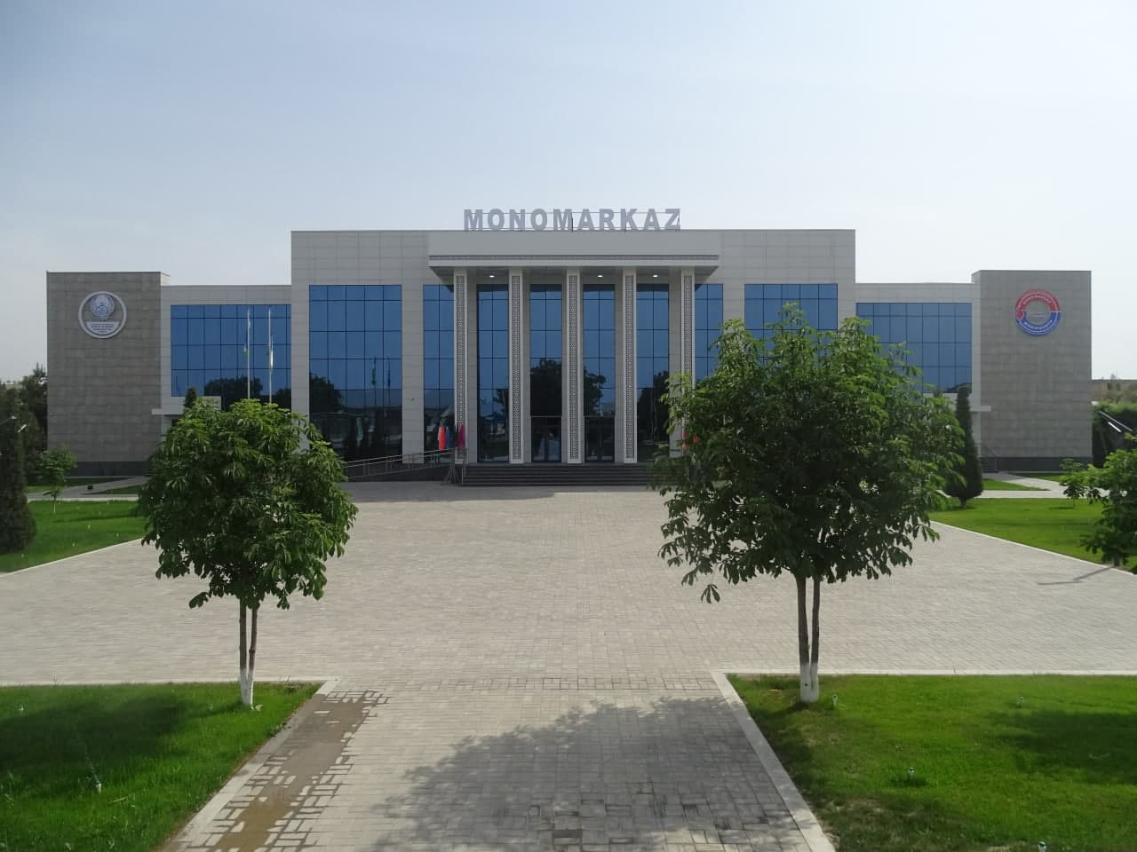
O'ZBEKISTON RESPUBLIKASI BANDLIK VA MEHNAT MUNOSABATLARI VAZIRLIGI
SAMARQAND SHAHAR “ISHGA MARHAMAT” MONOMARKAZI
Tadbirkorlik asoslari
Mavzu: Tadbirkorlik to`g`risida tushuncha
Samarqand 2021

Slide 2
TADBIRKORLIK NIMA?
Tadbirkorlik faoliyati (tadbirkorlik) tadbirkorlik faoliyati subyektlari tomonidan qonun hujjatlariga muvofiq amalga oshiriladigan, o‘zi tavakkal qilib va o‘z mulkiy javobgarligi ostida daromad (foyda) olishga qaratilgan tashabbuskorlik faoliyatidir.
Tadbirkor – tadbirkorlik layoqatiga, ya’ni qandaydir turdagi tovar ishlab chiqarish yoki xizmat ko‘rsatish jarayonini tashkil eta olish borasida bilim, ko‘nikma va tajribaga ega shaxs
Tadbirkor ishlab chiqarishning boshqa asosiy omillari – yer (tabiiy resurslar), kapital (ishlab chiqarish vositalari) va mehnat resurslarini o‘zaro biriktirib, ularning bir-biriga muvofiq harakatini ta’minlab, yangi mahsulotlarni ishlab chiqarish yoki xizmat ko‘rsatishni amalga oshiradi

Slide 3
TADBIRKORLIKNING ASOSIY JIHATLARI
1.TASHABBUSKORLIK
2. TAVAKKALCHILIK
3. MAS’ULIYAT
4. YANGILIKKA INTILISH
Aynan tadbirkor o‘z g‘oyasini amalga oshirib, foyda olish maqsadida iqtisodiy resurslarni o‘zaro biriktirish orqali yangi mahsulot va xizmatlar yaratish tashabbusini ilgari suradi
Tadbirkor o‘z faoliyatini qanchalik puxta rejalashtirishidan qat’i nazar, uning muvaffaqiyatli amalga oshishi kafolatlanmagan. Tadbirkor – bu turli xavfxatar, muammo va to‘siqlardan cho‘chimasdan, o‘z maqsadiga erishishda tavakkalchilikka bora oluvchi shaxs hisoblanadi.
Tadbirkorning tashabbusi va tavakkalchiligi ortida uning mas’uliyati, ya’ni o‘zining xatti-harakati uchun mol-mulki va resurslari bilan javobgar bo‘lishga tayyorligi turadi.
Tadbirkorlikning mazmunida yangilikka intilish, ya’ni o‘z faoliyatini tashkil etish va amalga oshirishda yanada yuqori natijalarga erishish uchun muayyan yangilik va o‘zgarishlar kiritib borish muhim o‘rin tutadi.

Slide 4
Tadbirkorlikning afzalliklari va kamchiliklari
Afzalliklari | Kamchiliklari
O`z kelajagini o`zi qurishi | Daromadning mavhumligi
Maksimal potensialini ishga solishi | Sarflangan investitsiyaning qaytmaslik xavfi
Katta daromadga erishishi | Uzoq vaqt va tinimsiz ishlashi
Jamiyatga hissa qo`shish va e`tiborga tushish | To biznes yurib ketmaguncha kundalik hayotdagi qiyinchiliklar
Xohlagan,qiziqqan ishini qilish va undan zavq olish | Zo`riqish (stress) Katta mas`uliyati va javobgarlik

Slide 5
KIM TADBIRKOR BO‘LISHI MUMKIN?
Tadbirkorlik faoliyati bilan shug‘ullanishni xohlagan barcha fuqarolar tadbirkor bo‘lishi mumkin. Biroq buning uchun fuqaro muomala layoqatiga ega bo‘lishi, ya’ni o‘n sakkiz yoshga to‘lgan bo‘lishi lozim.
O‘n olti yoshga to‘lgan voyaga yetmagan shaxs mehnat shartnomasi bo‘yicha ishlayotgan bo‘lsa yoki ota-onasi, farzandlikka oluvchilari yoxud homiysining roziligiga binoan tadbirkorlik faoliyati bilan shug‘ullanayotgan bo‘lsa, u to‘la muomalaga layoqatli deb e’lon qilinishi mumkin
Shu bilan birga, ayrim sabablarga ko‘ra tadbirkorlik faoliyati bilan shug‘ullanishi mumkin bo‘lmagan shaxslar yoki guruhlar mavjud. Bularga:
davlat organlari;
davlat organlarining mansabdor shaxslari;
tadbirkorlik faoliyati bilan shug‘ullanishi qonun hujjatlarida man etilgan boshqa shaxslarni kiritish mumkin.

Slide 6
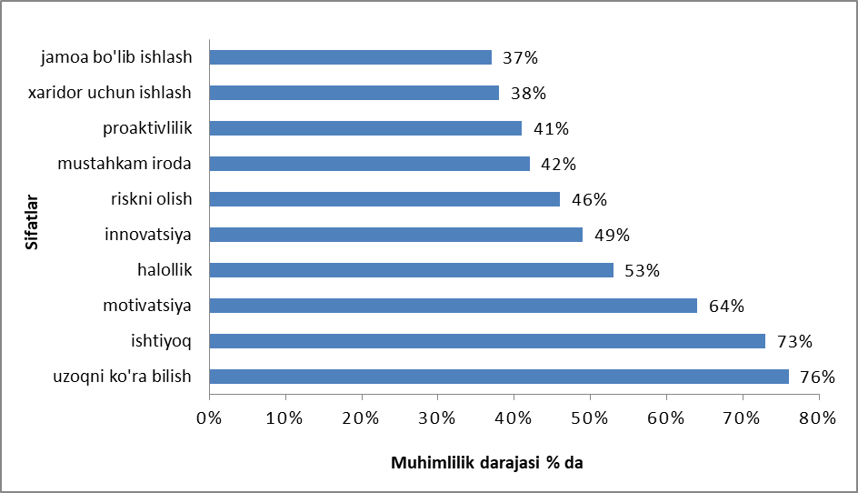
Tadbirkor uchun muhim sifatlar

Slide 7
TADBIRKORLIK UCHUN NIMALAR ZARUR?
Siz tadbirkorlik faoliyatini amalga oshirishingiz uchun quyidagilar taqozo etiladi:
biznes-g‘oyaga ega bo‘lish;
biznes-g‘oyani amalga oshirish uchun aniq xatti-harakatlar rejasi (biznes-reja) ishlab chiqish;
tadbirkorlik faoliyatini yo‘lga qo‘yish uchun zarur bo‘lgan dastlabki
(boshlang‘ich) kapitalga ega bo‘lish;
tadbirkorlik faoliyatini amalga oshirish uchun kerakli moddiy resurslar va shart-sharoitlarga ega bo‘lish

Slide 8
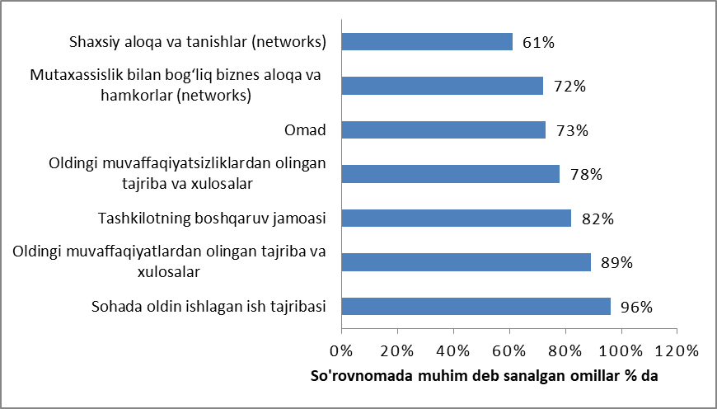
Muvaffaqiyatli tadbirkorlik omillari

Slide 9
Test: «Siz tadbirkorlik layoqatiga egamisiz?»
Ushbu test sizning tadbirkorlik layoqatingiz darajasini baholash imkonini beradi. Savollarga «Ha» yoki «Yo‘q» deb javob bering.
1
Boshlagan ishingizni qandaydir to‘siqlar chiqishiga qaramasdan oxirigacha yetkaza olasizmi
HA
YO`Q
2
O‘z qaroringizda qat’iy tura olasizmi yoki sizni osongina fikringizdan qaytarish mumkinmi
HA
YO`Q
3
Siz o‘zingizga mas’uliyatni olish, boshqarishni yoqtirasizmi
HA
YO`Q
4
Atrofingizdagilarning hurmat va ishonchiga sazovormisiz
HA
YO`Q

Slide 10
5
Sog‘lommisiz
HA
YO`Q
6
Darhol natija olmasangiz ham tong otgandan kun botgunga qadar mehnat qilishga tayyormisiz
HA
YO`Q
7
Boshqalar bilan muloqot qilish va hamkorlikda ishlashni yoqtirasizmi
HA
YO`Q
8
Boshqalarni ham tanlangan yo‘lning to‘g‘riligiga ishontira olasizmi
HA
YO`Q
9
Sizga boshqalarning g‘oya va fikrlari tushunarlimi
HA
YO`Q
10
Siz o‘z ishingizni boshlashni xohlagan soha bo‘yicha tajribangiz bormi
HA
YO`Q

Slide 11
11
Siz amaldagi soliqqa tortish, ish haqini hisoblash, buxgalteriya hisobini yuritish qoidalari bilan tanishmisiz
HA
YO`Q
12
Siz taklif qilmoqchi bo‘lgan tovar yoki xizmatga o‘zingiz yashayotgan shahar yoki viloyatda talab bo‘ladimi
HA
YO`Q
13
Sizda marketing va moliya sohasida boshlang‘ich bilimlar bormi
HA
YO`Q
14
Yashayotgan shahringiz (viloyatingiz)da siz tanlagan yo‘nalishdagi boshqa tadbirkorlarning ishlari yaxshi ketyaptimi
HA
YO`Q
15
Mo‘ljalingizda ijaraga olish mumkin bo‘lgan bino bormi
HA
YO`Q
16
Siz o‘z korxonangizni faoliyatning birinchi yilida ta’minlab turish uchun yetarli moliyaviy mablag‘ga egamisiz
HA
YO`Q

Slide 12
17
Sizda o‘zingiz tashkil etayotgan korxonani moliyalashtirishga qarindoshlar va tanishlarni jalb etish imkoniyati bormi
HA
YO`Q
18
Mo‘ljalingizda zarur materiallarni yetkazib berishi mumkin bo‘lgan ta’minotchilar bormi
HA
YO`Q
19
Mo‘ljalingizda sizda yetishmaydigan bilim va tajribaga ega bo‘lgan mutaxassislar bormi
HA
YO`Q
20
O‘z shaxsiy ishiga ega bo‘lish – sizning asosiy orzungiz ekanligiga ishonasizmi
HA
YO`Q
21
Kelajakda yaxshi yashashni xoxlaysizmi
HA
YO`Q
22
Buyruq beruvchi bo`lishni xoxlaysizmi
HA
YO`Q

Slide 13
BILIMINGIZNI SINAB KO‘RING!
Tadbirkorlik tushunchasi nimani anglatadi?
Nima uchun tadbirkorlik bozor ishtirokchilarini harakatga undovchi faoliyat hisoblanadi?
Tadbirkorlik layoqati qanday xislatlar orqali namoyon bo‘ladi?
Nima uchun tadbirkorlik ishlab chiqarish omillari orasida eng muhimi hisoblanadi?
Tadbirkorlikning asosiy jihatlarini izohlab bering.
Tadbirkorlik alohida shaxs, jamiyat va davlatga qanday manfaat keltirishi mumkin?
Kimlar tadbirkor bo‘la oladi?
Tadbirkorlikni boshlash uchun nimalar zarur?

